Slide 1
第18章 一个简单Web服务器的例子SHTTPD
18.1 SHTTPD的需求分析
18.2 SHTTPD的模块分析和设计
18.3 SHTTPD各模块的实现
18.4 SHTTPD的编译、调试和测试

Slide 2
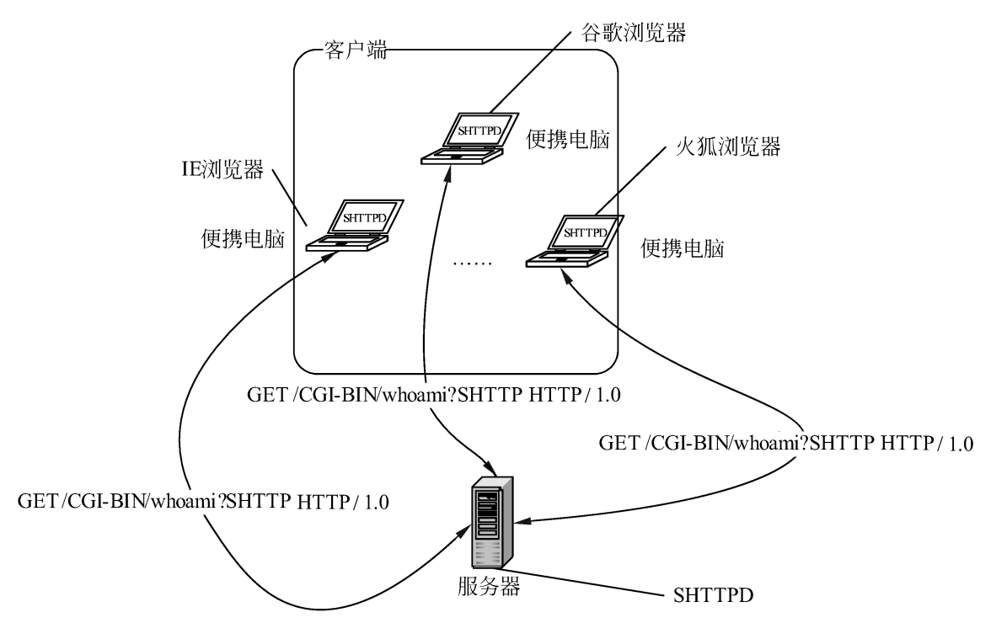
18.1 SHTTPD的需求分析
Web服务器SHTTPD可以实现动态配置、多客户访问、CGI支持、支持HTTP/1.0版本，最终能实现简单的可用型Web服务器，多种浏览器可以正常访问SHTTPD上的网页，。

Slide 3
18.1 SHTTPD的需求分析
18.1.1 SHTTPD启动参数可动态配置的需求
18.1.2 SHTTPD的多客户端支持的需求
18.1.3 SHTTPD支持方法的需求
18.1.4 SHTTPD支持的HTTP协议版本的需求
18.1.5 SHTTPD支持头部的需求
18.1.6 SHTTPD定位URI的需求
18.1.7 SHTTPD支持CGI的需求
18.1.8 SHTTPD错误代码的需求

Slide 4
18.1.1 SHTTPD启动参数可动态配置的需求
服务器SHTTPD可以动态配置启动参数，例如服务器的侦听端口、支持客户端并发访问的数量、超时时间的设置、访问Web网页的路径等。采用参数配置和文件配置两种支持方式，在优先级上，参数配置比文件配置的优先级高，参数配置的选项值会覆盖文件配置的选项。
1．命令行参数配置
2．文件配置

Slide 5
1．命令行参数配置
命令行配置的命令格式如下：
SHTTPD –-ListenPort number –-MaxClient number –DocumentRoot path –CGIRoot path –DefaultFile filename –TimeOut seconds –ConfigFile filename

Slide 6
2．文件配置
配置文件的名称为SHTTPD.conf，默认路径为“/etc”下。配置文件的格式如下：
[#注释|[空格]关键字[空格]=[空格]value]
配置文件中的一行为#开头的注释或者选项配置，不支持空行，关键字右边的值不能含有空格。

Slide 7
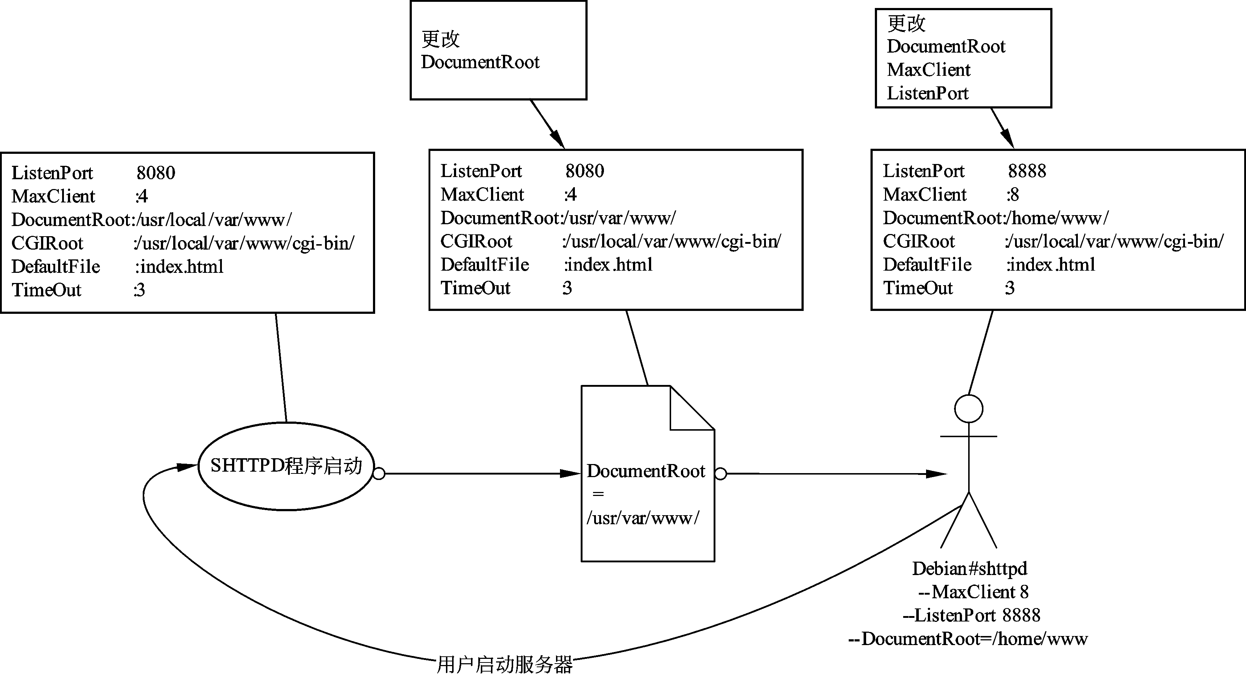
18.1.2 SHTTPD的多客户端支持的需求
SHTTPD支持多个客户端的并发连接，在同一时刻允许多个客户端同时成功获得服务器上的网页资源，这是现代服务器的基本属性。SHTTPD启动时的处理单元初始化了两个，并发访问数量为2，当客户端增加时，会自动根据现场情况增加处理单元，最大为4个。

Slide 8
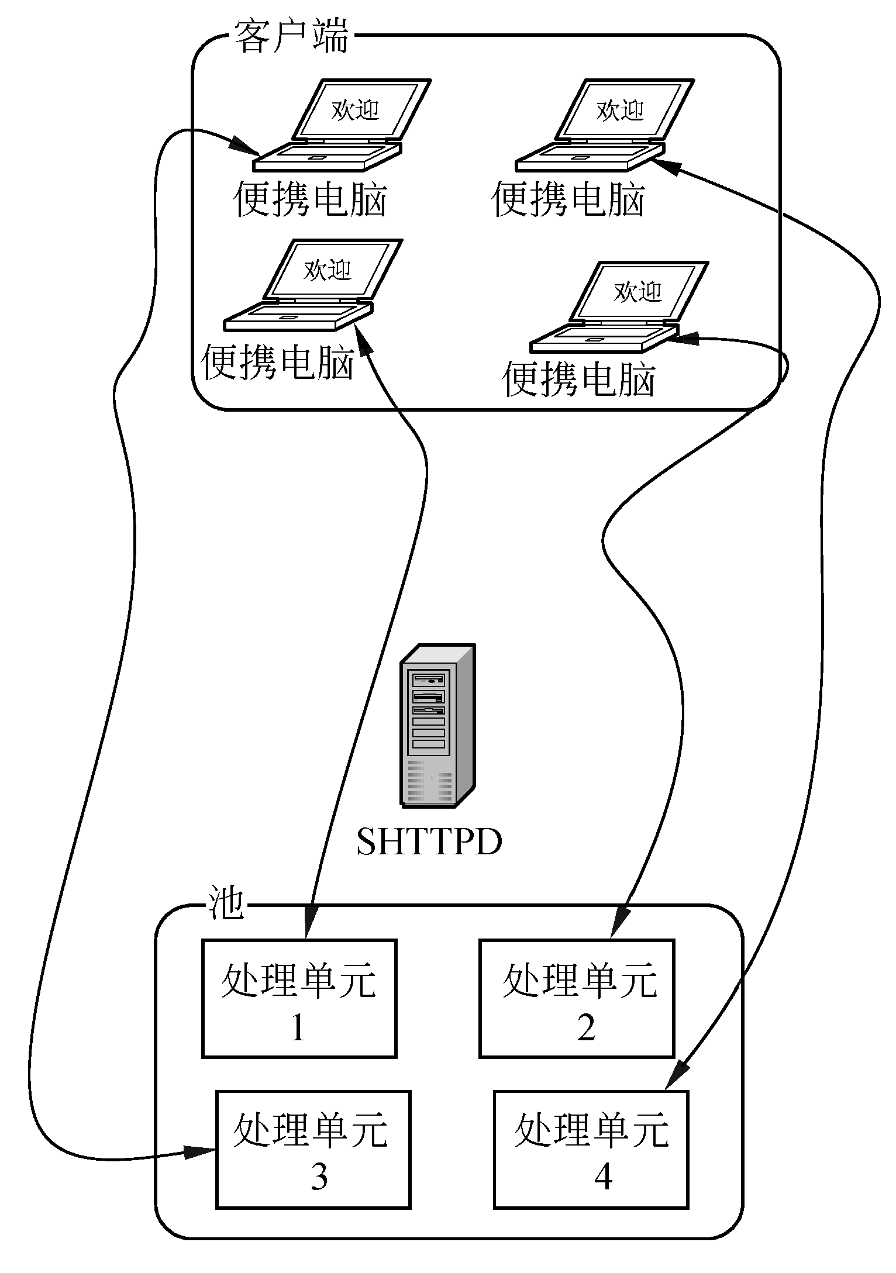
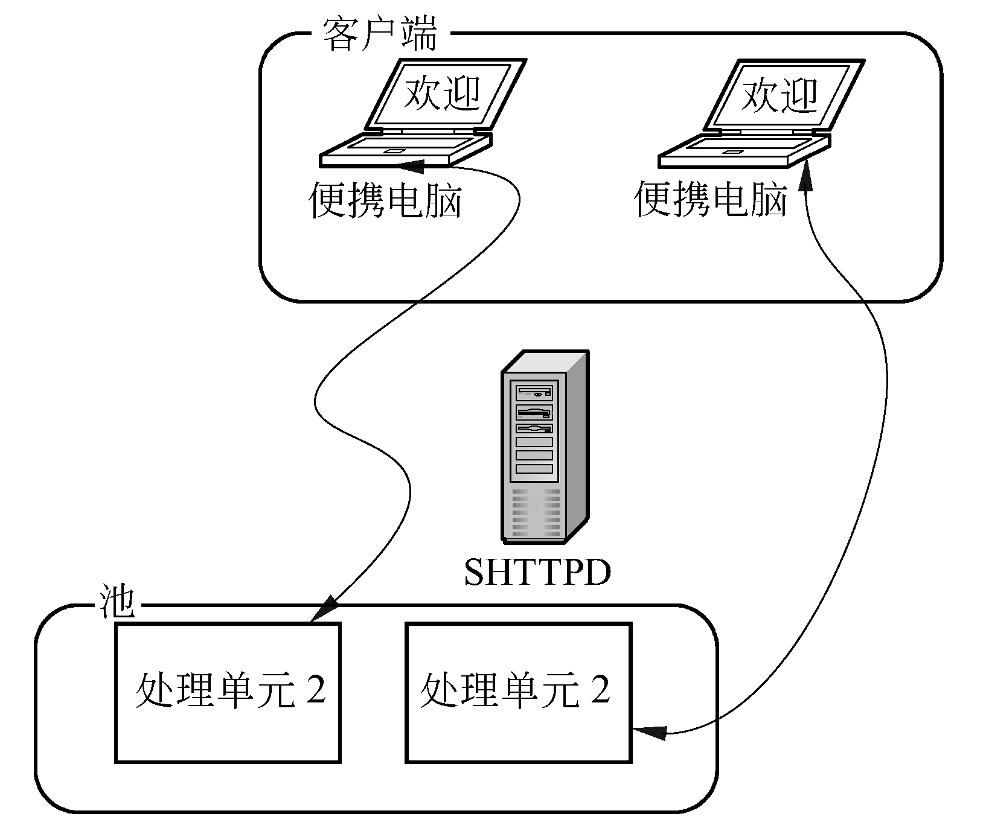

Slide 9
18.1.3 SHTTPD支持方法的需求
HTTP协议中定义了8种方法，用来表示指定数据的操作性质和特点：
HEAD方法
GET方法
POST方法
PUT方法
DELETE
TRACE方法
OPTIONS方法
CONNECT方法

Slide 10
18.1.4 SHTTPD支持的HTTP协议版本的需求
超文本传输协议从开始出现到现在已经演化出了很多版本，它们中的大部分都是向下兼容的。在RFC 2145中描述了HTTP版本号的用法。客户端在请求的时候先告诉服务器客户端所采用的HTTP协议版本号，而后者则在响应中采用相同或者更早的协议版本。目前版本有0.9、1.0和1.1版本。

Slide 11
18.1.5 SHTTPD支持头部的需求
HTTP协议的头部有很多内容，本书中仅介绍几个常用的头域。
主机头域
参考头域
时间头域
范围头域
用户代理头域

Slide 12
18.1.6 SHTTPD定位URI的需求
URI是Universal Resource Identy的简写，是同一资源标识符的意思，它是一种格式化的字符串，通过名称、地址或者其他别的特征来确定网络资源的位置。URI已经广为人知，例如WWW地址、通用文件标识符、统一资源定位器（URL）、统一资源名称（URN）等。
1．URI的一般语法
2．HTTP URL
3．URI 比较

Slide 13
1．URI的一般语法
URI的表示形式可以为HTTP里的绝对形式或者与已知URI对比的相对形式。两种形式的区别在于：绝对URI要以一个协议的摘要名字作为开头，其后是一个冒号。例如http://www.sina.com.cn是一种绝对URI，而www.sina.com.cn是一种相对URI。
对于URI的请求，HTTP协议不对长度做限制，服务器必须处理到达服务器的任何URI资源请求，并能够处理无限长的URI。当然实际的服务器中总有URI请求的长度限制。

Slide 14
2．HTTP URL
HTTP协议通过HTTP协议给出网络资源的位置。其形式如下：
http_URL = "http:" "//" host [ ":" port ] [ abs_path [ "?" query ]]

Slide 15
3．URI 比较
URI是大小写敏感的，也就是说，比较两个URI是否一致，字符串必须按照大小写是两个不同资源来对待。

Slide 16
18.1.7 SHTTPD支持CGI的需求
CGI脚本是任何运行在Web服务器上的程序，CGI是Common Gateway Interface的缩写，“通用网关接口”的意思。简单地讲，CGI脚本是一个可以运行在Web服务器上的程序，由浏览器的输入触发。使用这种脚本，可以执行服务器端的任何操作，但CGI脚本通常用于构建服务器程序和其他系统程序，例如数据库之间的桥梁。

Slide 17
18.1.8 SHTTPD错误代码的需求
错误代码，即状态码是试图理解和满足请求的3位数字的整数码。状态码的第1位数字定义应答类型，后2位数字没有任何类型任务。

Slide 18
18.2 SHTTPD的模块分析和设计
18.2.1 SHTTPD的主函数
18.2.2 SHTTPD命令行解析的分析设计
18.2.3 SHTTPD配置文件解析的分析设计
18.2.4 SHTTPD的多客户端支持的分析设计
18.2.5 SHTTPD头部解析的分析设计
18.2.6 SHTTPD对URI的分析设计
18.2.7 SHTTPD支持方法的分析设计
18.2.8 SHTTPD支持CGI的分析设计
18.2.9 SHTTPD错误处理的分析设计

Slide 19
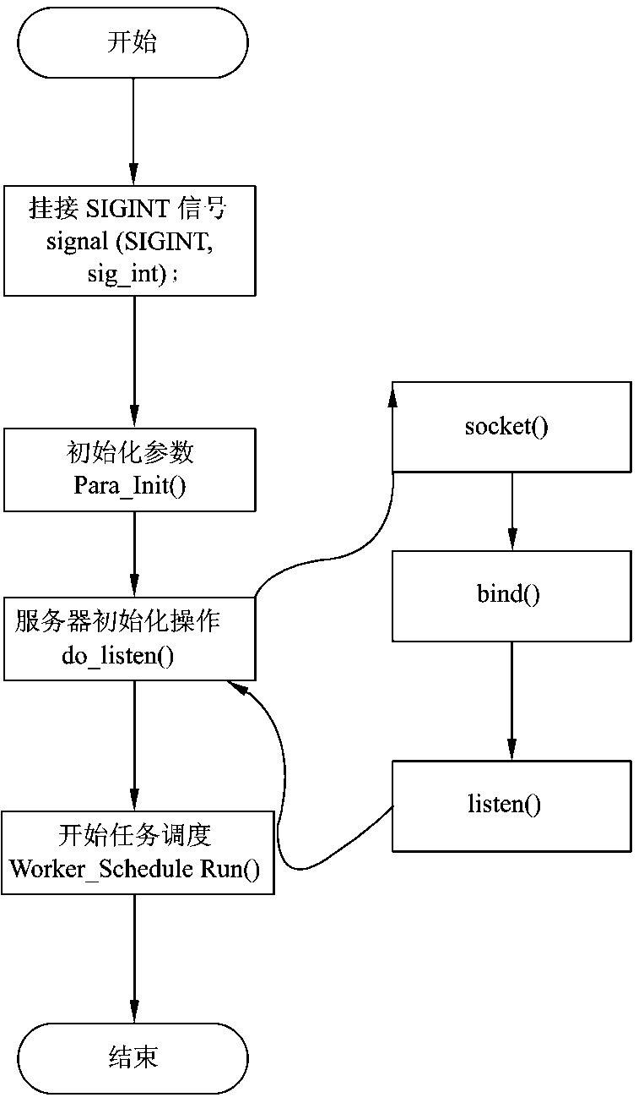
18.2.1 SHTTPD的主函数
主函数仅仅调用必要的功能函数，具体细节由各功能函数实现。主函数完成4个部分的功能：初始化服务器配置参数、套接字初始化的一些操作、运行调度函数、挂接信号处理函数。

Slide 20
18.2.2 SHTTPD命令行解析的分析设计
服务器SHTTPD的命令行解析，需要进行大量的命令行字符串解析，程序设计起来比较麻烦。
1．getopt_long()函数介绍
2．SHTTPD中的命令行选项定义

Slide 21
1．getopt_long()函数介绍
幸好，GNU C库有一个命令行解析函数。使用此函数可以节省大量的时间，将主要的思想用在业务处理上。使用gcc的getopt_long()函数可以自动地进行命令行解析程序设计。使用getopt_long()需要引入头文件getopt.h。其函数的声明如下：
#include <getopt.h>
int getopt_long(int argc, char * const argv[], const char *optstring,
const struct option *longopts, int *longindex);

Slide 22
2．SHTTPD中的命令行选项定义
SHTTPD服务器命令行其长参数、短参数匹配字符和含义如表所示。
长参数字符串 | 短参数字符串 | 匹 配 字 符 | 含 义
--CGIRoot | -c | c | CGI根路径
--DefaultFile | -d | d | 目录下默认文件
--ConfigFile | -f | f | 配置文件名称
--DocumentRoot | -o | o | 网站根目录
--ListenPort | -l | l | 服务器侦听端口
--MaxClient | -m | m | 最大客户端数量
--TimeOut | -t | t | 连接超时时间
--Help | -h | h | 帮助

Slide 23
18.2.3 SHTTPD配置文件解析的分析设计
服务器SHTTPD的配置文件格式与一般的配置文件格式基本一致，即可以以“#”开头的注释行，或者按照“关键字=值”的格式书写。格式如下：
[#注释|[空格]关键字[空格]=[空格]value]

Slide 24
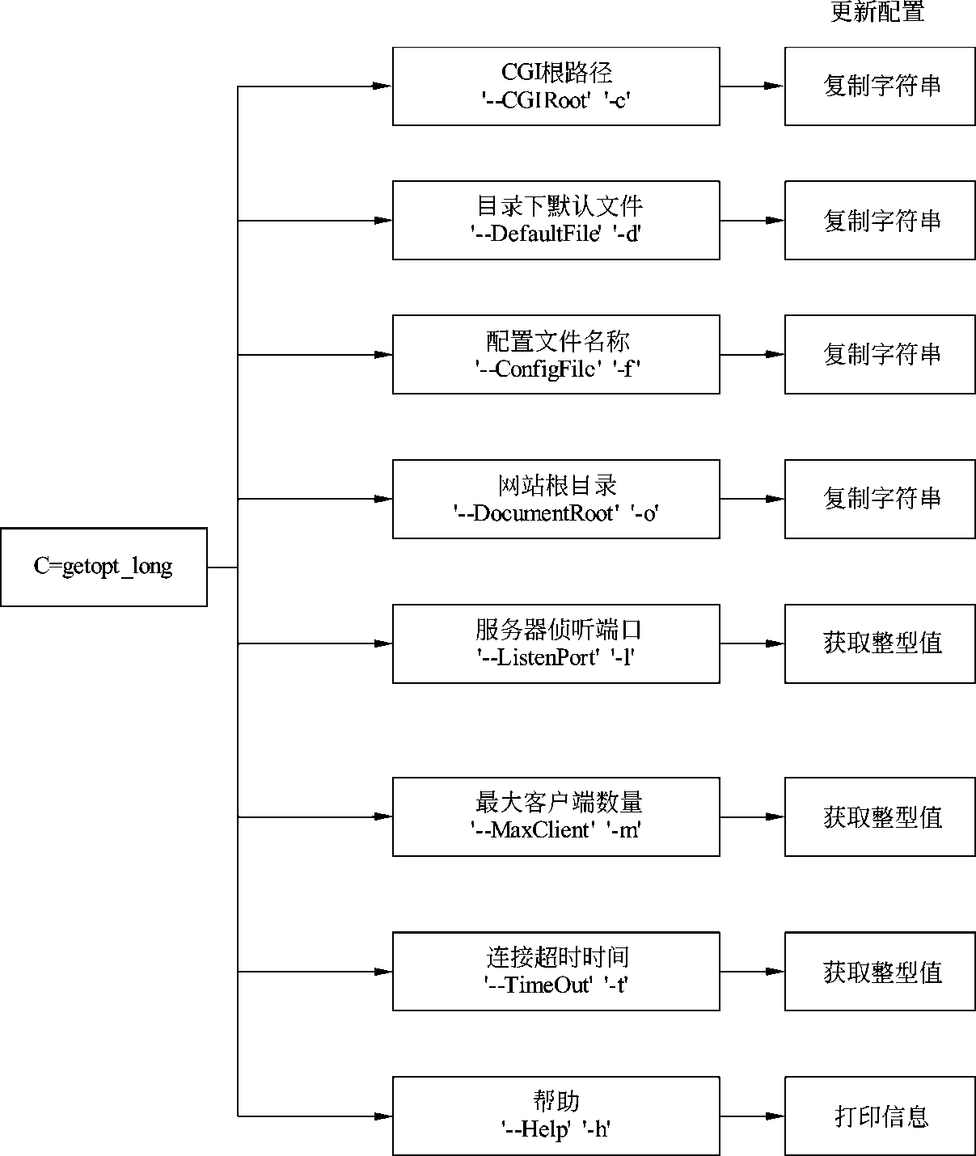

Slide 25
18.2.4 SHTTPD的多客户端支持的分析设计
服务器SHTTPD的多客户端支持模块为此程序的主处理模块。在此模块中进行客户端连接的处理、请求数据的接收、响应数据的发送和服务线程的调度。模块的核心部分采用线程池的服务器模型。

Slide 26
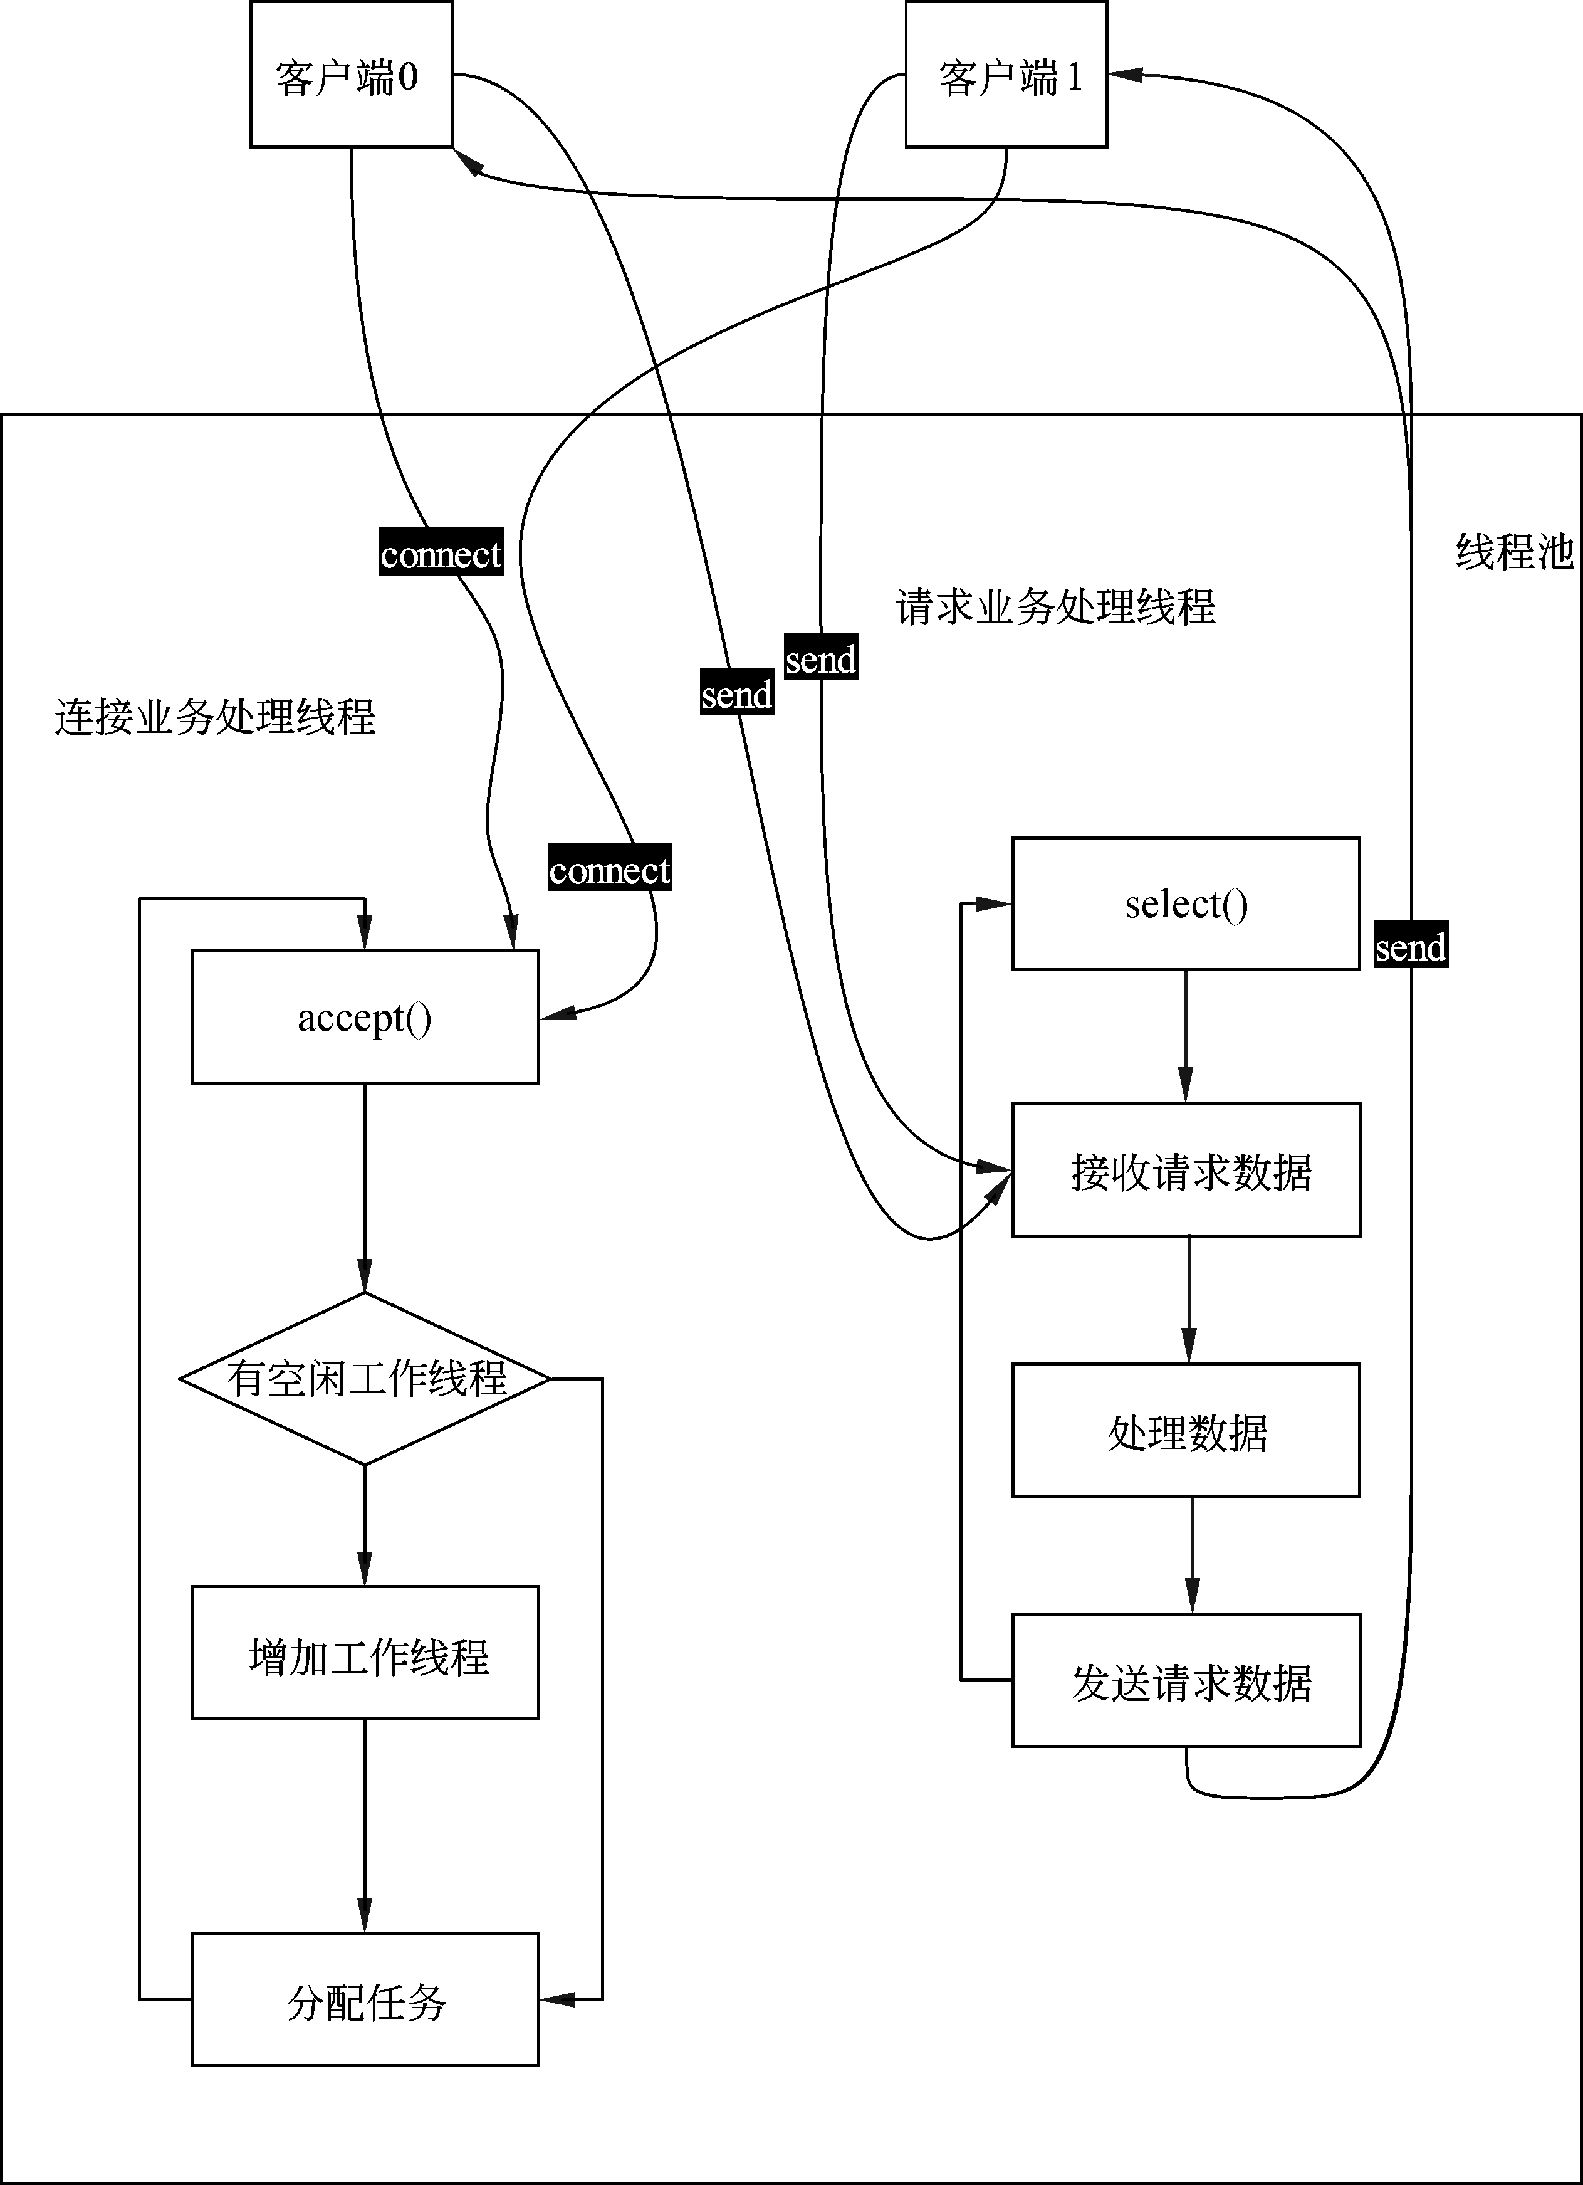

Slide 27
18.2.5 SHTTPD头部解析的分析设计
HTTP请求的格式如下：
[METHOD URI HTTP/[1|0].[9|0|1]\r\n]
主要包含方法、URI、HTTP的版本，目前SHTTPD服务器所支持的方法仅为GET，因为GET方法可以满足大部分的Web应用。HTTP的版本，可以取值为0.9、1.0或者1.1。

Slide 28
18.2.6 SHTTPD对URI的分析设计
URI是客户端请求主机网络资源的位置，对于URI的分析主要包含如下需要特别注意的部分：
资源位置的确定。
URI资源中的“保留”和“危险”字符集。

Slide 29
18.2.7 SHTTPD支持方法的分析设计
服务器SHTTPD的方法仅支持GET，使用GET方法可以满足大多数的静态网页的应用。在对客户端的请求进行解析获得请求的方法为GET后，服务器端的方法实现主要分为如下几个部分：
头部信息的组织。
文件内容的发送。

Slide 30
18.2.8 SHTTPD支持CGI的分析设计
Web服务器中的CGI是一段外部程序，它可以动态地生成代码，并可以接收输入的参数。支持CGI主要分为如下几个部分：
CGI运行程序和输入参数的分析；
一个进程运行CGI程序，将CGI程序的输出发给与客户端通信的进程；
与客户端通信的进程生成头部信息，并将CGI运行进程的输出发给客户端。

Slide 31
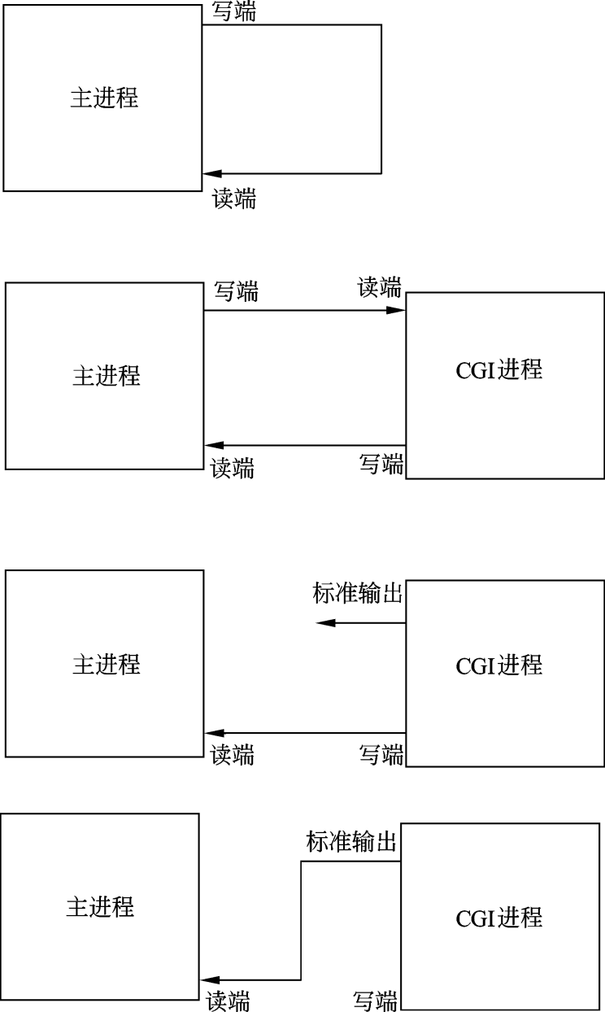
18.2.9 SHTTPD错误处理的分析设计
当用户的请求发生错误，或者服务器端发生错误以及网络传输过程中发生错误时，需要给客户端发送合适的错误信息，应该包含错误代码和错误含义。

Slide 32
18.3 SHTTPD各模块的实现
18.3.1 SHTTPD命令行解析的实现
18.3.2 SHTTPD文件配置解析的实现
18.3.3 SHTTPD的多客户端支持的实现
18.3.4 SHTTPD所请求URI解析的实现
18.3.5 SHTTPD方法解析的实现
18.3.6 SHTTPD响应方法的实现
18.3.7 SHTTPD支持CGI的实现
18.3.8 SHTTPD支持HTTP协议版本的实现
18.3.9 SHTTPD内容类型的实现

Slide 33
18.3 SHTTPD各模块的实现
18.3.10 SHTTPD错误处理的实现
18.3.11 SHTTPD生成目录下文件列表文件的实现
18.3.12 SHTTPD主函数的实现

Slide 34
18.3.1 SHTTPD命令行解析的实现
SHTTPD可以根据用户的命令行输入进行服务器的配置。在解析用户输入的参数后，对默认参数进行修改来启动服务器。
1．配置文件的结构
2．命令行解析结构
3．命令行解析代码

Slide 35
1．配置文件的结构
服务器SHTTPD的结构为conf_opts，主要包含CGI根路径、网络资源根路径、配置文件名、默认文件名、服务器侦听端口、最大客户端、超时时间及初始化线程数量。原型如下：
struct conf_opts{
char CGIRoot[128]; /*CGI跟路径*/
char DefaultFile[128]; /*默认文件名称*/
char DocumentRoot[128]; /*根文件路径*/
char ConfigFile[128]; /*配置文件路径和名称*/
int ListenPort; /*侦听端口*/
int MaxClient; /*最大客户端数量*/
int TimeOut; /*超时时间*/
int InitClient; /*初始化线程数量*/
};

Slide 36
2．命令行解析结构
struct conf_opts conf_para={
/*CGIRoot*/ "/usr/local/var/www/cgi-bin/",
/*DefaultFile*/ "index.html",
/*DocumentRoot*/ "/usr/local/var/www/",
/*ConfigFile*/ "/etc/SHTTPD.conf",
/*ListenPort*/ 8080,
/*MaxClient*/ 4,
/*TimeOut*/ 3,
/*InitClient*/ 2
};

Slide 37
3．命令行解析代码
命令行解析函数利用getopt_long()函数，查找用户输入的长选项和短选项配置，获取其配置参数。对于成功匹配的选项，如果有输入参数，则输入参数为optarg，可以通过这个指针对输入参数进行处理，进一步获得最终的值。对于输入参数为字符串的，直接将字符串复制；对于输入参数为整型的需要使用字符串到整型的转换函数，获得最终值。

Slide 38
18.3.2 SHTTPD文件配置解析的实现
服务器SHTTPD配置文件的优先级最高，对其进行解析后的值覆盖其他配置部分的值。单行配置文件的格式为：
[[空格]#注释|[空格]关键字[空格]=[空格]value]
先获得配置的关键字和值部分，这两个部分是以“=”来分割的，然后根据关键字对其值进行不同的处理。如果一行为“#”开始则为注释行。

Slide 39
18.3.3 SHTTPD的多客户端支持的实现
服务器SHTTPD的多客户端支持框架的函数主要为Worker_ScheduleRun()和函数Worker_ScheduleStop()，这两个函数通过对结构struct worker_opts进行管理来控制线程的状态。结构struct worker_opts的原型如下：
struct worker_opts{
pthread_t th; /*线程的ID号*/
int flags; /*线程状态*/
pthread_mutex_t mutex; /*线程任务互斥*/
struct worker_ctl *work; /*本线程的总控结构*/
};

Slide 40
18.3.4 SHTTPD所请求URI解析的实现
服务器SHTTPD中URI解析主要包含“有害”字符的替换，即将以“%”开始的字符进行转换。对于目录中的双点“..”，需要进行转换，即进入当前目录的父目录。

Slide 41
18.3.5 SHTTPD方法解析的实现
服务器SHTTPD请求方法的解析比较简单，使用比较字符串的方法。建立一个表示请求方法的结构数组，逐个比较客户端请求方法的字符串和数组中成员请求方法的异同。请求方法的结构如下，ptr表示请求方法的名称，len表示请求方法的长度，type表示请求方法的类型。

Slide 42
18.3.6 SHTTPD响应方法的实现
服务器SHTTPD可以识别的方法为GET、PUT、POST、DELETE和HEAD等，但仅实现了GET方法。在请求方法分析中已经可以获得客户端请求的方法，在响应中，只要匹配其方法就可以了。

Slide 43
18.3.7 SHTTPD支持CGI的实现
CGI支持的实现主要包含CGI命令获取、CGI参数获取、管道进程间连接、主进程从CGI进程读取数据和发送数据、CGI进程执行并发送结果给主进程。

Slide 44
18.3.8 SHTTPD支持HTTP协议版本的实现
服务器SHTTPD支持的HTTP协议版本为0.9、1.0和1.1，当协议的版本不为此范围时，返回错误值505，表示不支持的服务器版本。

Slide 45
18.3.9 SHTTPD内容类型的实现
内容类型表示服务器支持资源的格式，例如文本格式、超文本格式、流媒体的多种格式等。

Slide 46
18.3.10 SHTTPD错误处理的实现
服务器SHTTPD支持错误值绝大多数的错误响应，其错误代码定义如下：
enum{
ERROR301=301, ERROR302=302, ERROR303, ERROR304, ERROR305, ERROR307= 307,
...
ERROR500=500, ERROR501, ERROR502, ERROR503, ERROR504, ERROR505
};
将错误代码的错误信息和含义及错误代码值构建一个全局的错误信息结构数组，代码如下：
struct error_mine{
int error_code; /*错误代码*/
char *content; /*错误信息*/
char *msg; /*含义*/
}_error_http={
{ERROR301, "Error: 301", "永久移动" },
{ERROR302, "Error: 302", "创建" },
...
{ERROR504, "Error: 504", "网关超时" },
{ERROR505, "Error: 505", "HTTP版本不支持" },
{0, NULL, NULL }
};

Slide 47
18.3.11 SHTTPD生成目录下文件列表文件的实现
当客户端请求的是一个目录名的时候，需要判断是否当前目录下有一个与默认文件名一致的文件。如果没有，则需要将当前目录下面的所有目录列表出来，并形成超级链接。

Slide 48
18.3.12 SHTTPD主函数的实现
服务器SHTTPD的主函数代码如下，主要功能为挂接SIGINT信号、初始化参数配置、服务器套接字初始操作，然后执行工作调度任务。
int main(int argc, char *argv[])
{
signal(SIGINT, sig_int); /*挂接信号SIGINT*/
Para_Init(argc,argv); /*参数初始化*/
int s = do_listen(); /*套接字初始化*/
Worker_ScheduleRun(s); /*任务调度*/
return 0;
}

Slide 49
18.4 SHTTPD的编译、调试和测试
18.4.1 建立源文件
18.4.2 制作Makefile
18.4.3 制作执行文件
18.4.4 使用不同的浏览器测试服务器程序

Slide 50
18.4.1 建立源文件
shttpd.h /*shttpd头文件*/
shttpd_parameters.c /*配置文件和命令行参数解析*/
shttpd.c /*主函数*/
shttpd_worker.c /*多客户端框架*/
shttpd_uri.c /*URI分析*/
shttpd_request.c /*客户端请求分析*/
shttpd_method.c /*请求方法处理*/
shttpd_mine.c /*内容类别*/
shttpd_error.c /*错误处理*/
shttpd_cgihandler.c /*CGI处理*/

Slide 51
18.4.2 制作Makefile
将上述文件最终生成目标程序shttpd，由于程序中使用了多线程，所以需要链接pthread线程库。
CC = gcc
CFLAGS = -Wall -g
LIBS = -lpthread #多线程
TARGET = shttpd
RM = rm -f
OBJS = shttpd_parameters.o shttpd.o shttpd_worker.o shttpd_uri.o shttpd_ request.o shttpd_method.o shttpd_mine.o shttpd_error.o
all:$(OBJS)
$(CC) -o $(TARGET) $(OBJS) $(LIBS)
clean:
$(RM) $(TARGET) $(OBJS)

Slide 52
18.4.3 制作执行文件
使用make命令编译之后，生成目标文件shttpd。
#make

Slide 53
18.4.4 使用不同的浏览器测试服务器程序
建立如下的超级文本文件index.html，将其放到“/usr/local/var/www/”目录下。
<HTML>
<title>
dHTTP测试页面
</title>
<BODY>
<H1>祝贺!</H1>
<P>如果你看到此信息，表明dHTTP服务器运行正常！</P>
</BODY>
</HTML>

